Slide 1
Космос-это мы. Гагаринский урок.

Slide 2
h
«Облетев Землю в корабле-спутнике, я увидел, как прекрасна наша планета. Люди, будем хранить и преумножать эту красоту, а не разрушать ее»
Ю.А.Гагарин

Slide 3
.
Жить и верить - это замечательно,
Перед нами небывалые пути,
Утверждают космонавты и мечтатели
Что на Марсе будут яблони цвести.

Slide 4
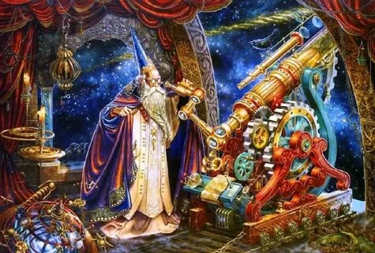
С давних времён звездное небо притягивало внимание людей, оно всегда манило своей красотой и недосягаемостью. Хотелось заглянуть ввысь и узнать, как оно устроено.

Slide 5
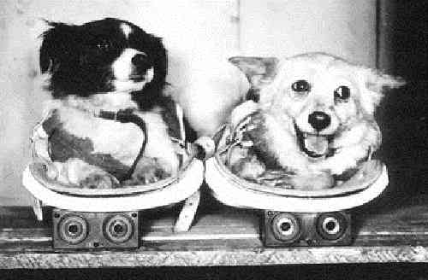
Они были первыми. Цыган и Дезик

Slide 6
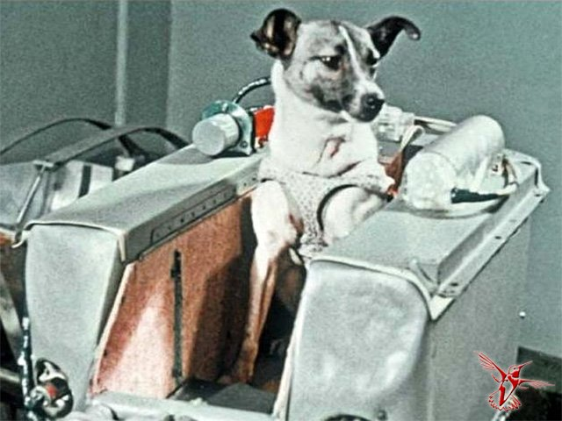
Лайка-Советская собака космонавт. Была запущена в космос 3 ноября 1957 года на советском корабле
«Спутник-2»

Slide 7
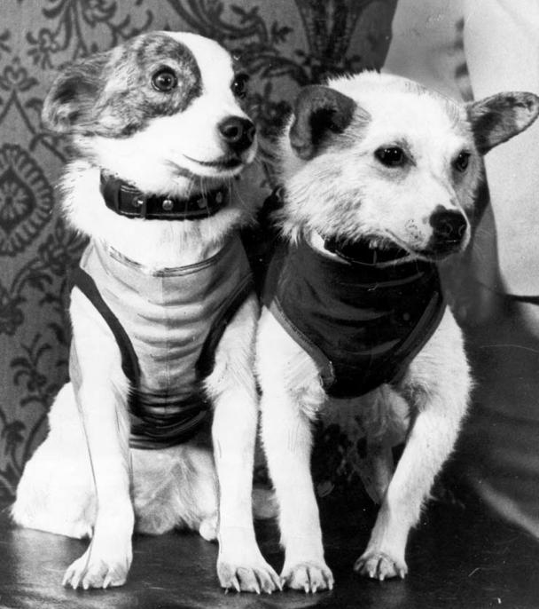
Белка и Стрелка- советские собаки-космонавты.
..

Slide 8
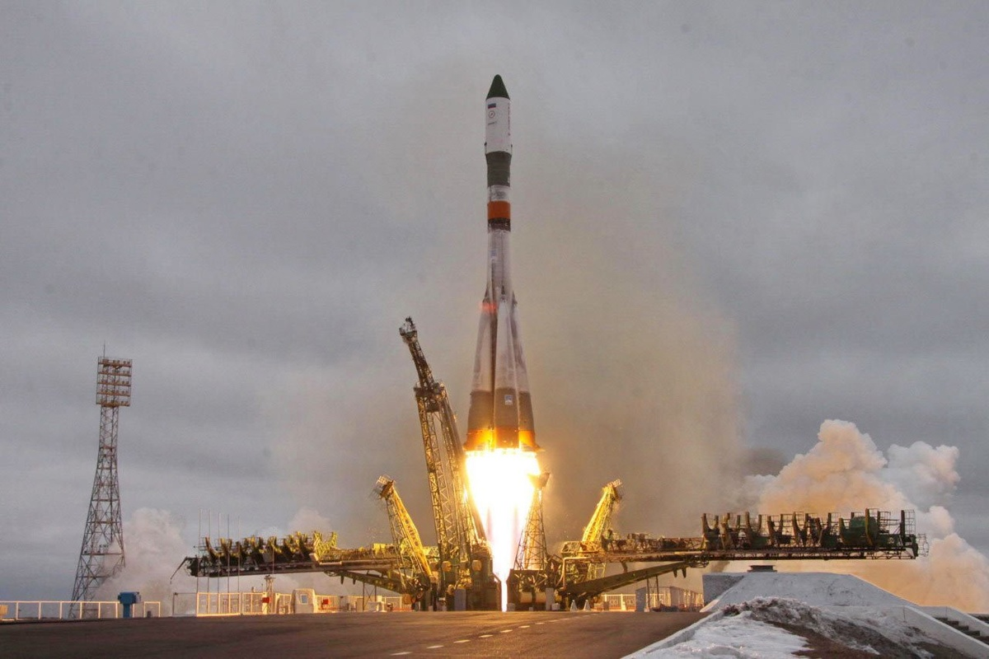
В космической ракете с названием «Восток»
Он первым на планете подняться к звездам смог
Поет об этом песня, весенняя капель
Навеки будут вместе Гагарин и апрель.

Slide 10
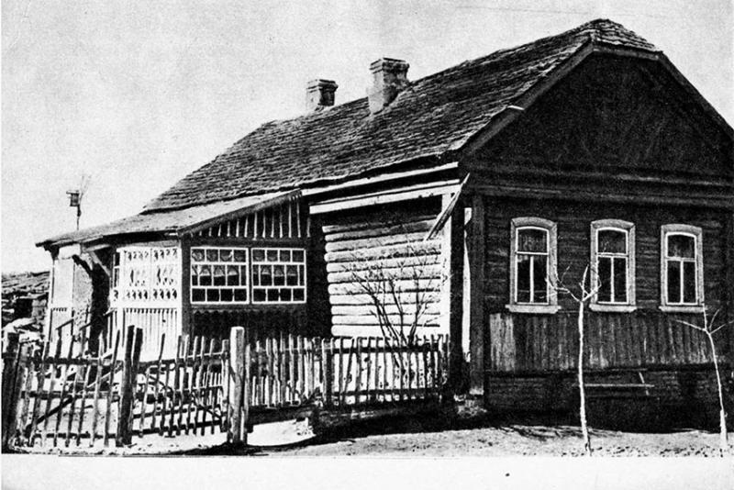
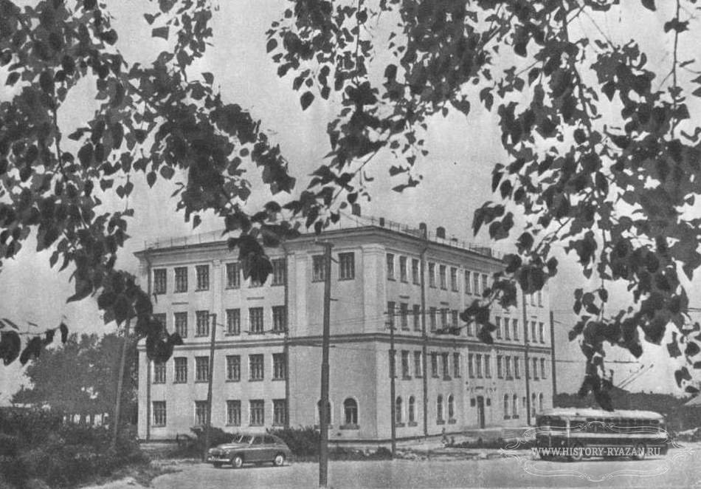
.
Родился в деревне Клушино 9 марта 1934 года в простой крестьянской семье.
В 1941 году пошел в среднюю школу.

Slide 11
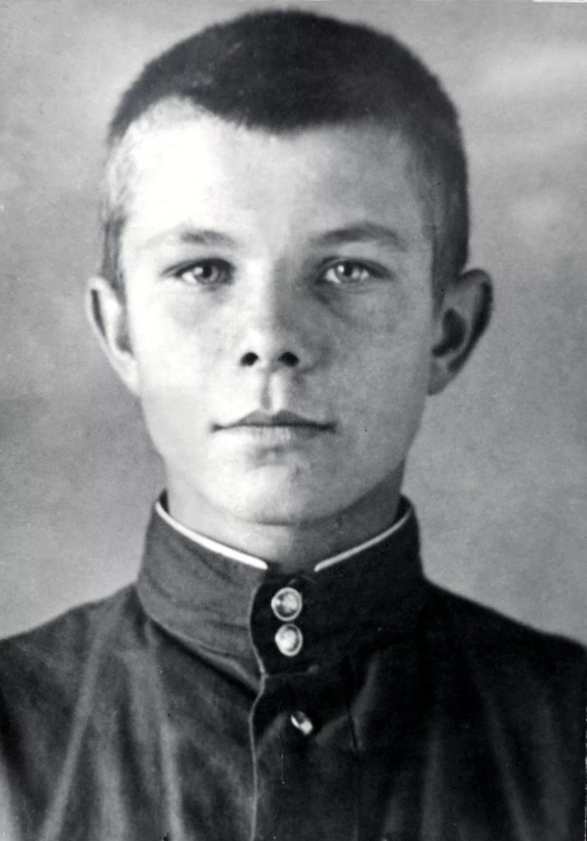
«Вот так надо любить Родину и ненавидеть врагов. Я вырасту и обязательно буду летчиком»
Ю.А.Гагарин

Slide 12
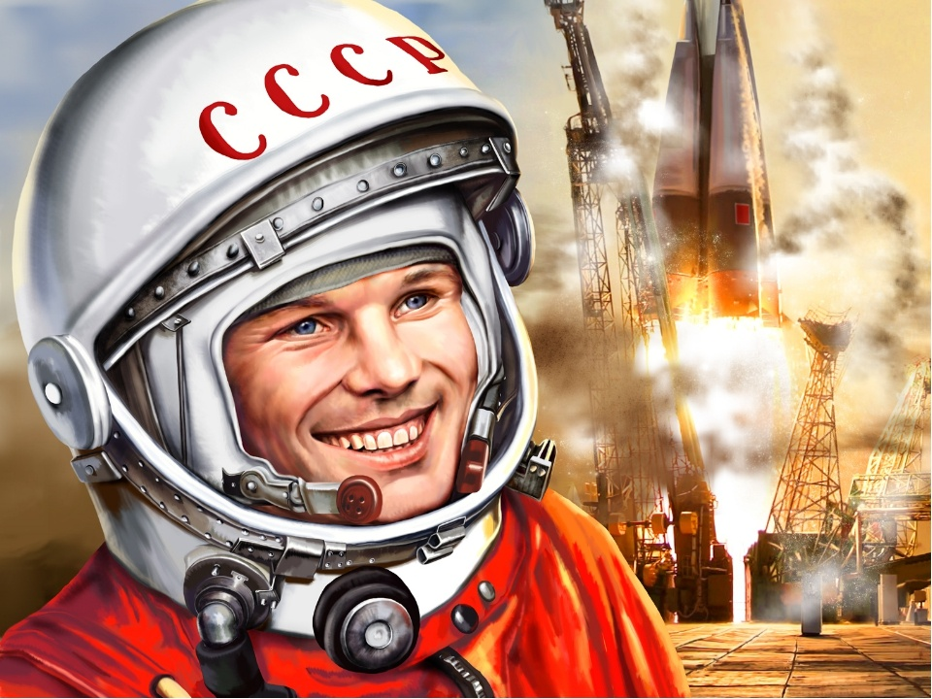
Конечно, тебе и не снилось,
Что первым из всех на Земле
Ты будешь к далёким светилам
На звёздном лететь корабле.

Slide 13
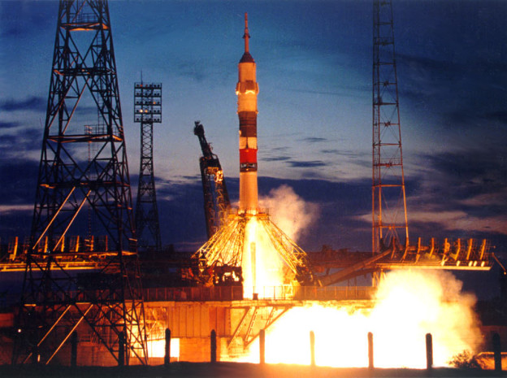
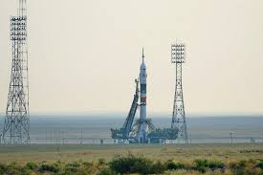
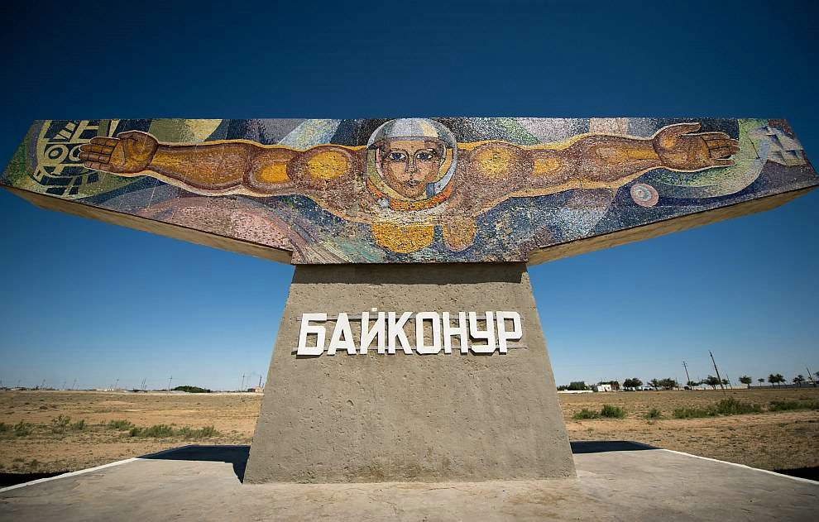
Байконур. Казахстан

Slide 14
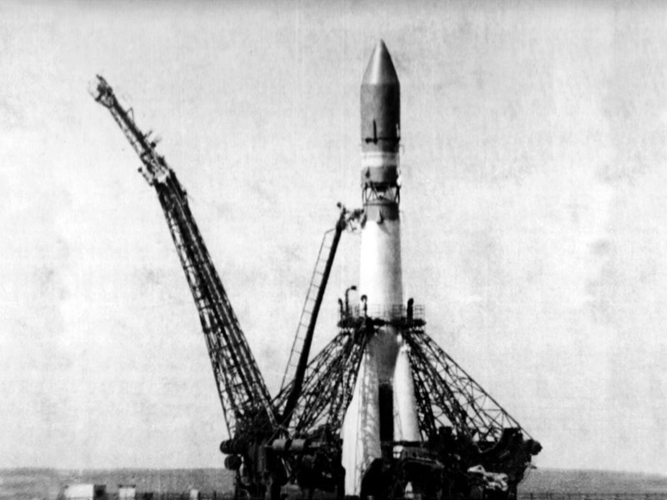
Корабль «Восток»
.

Slide 15
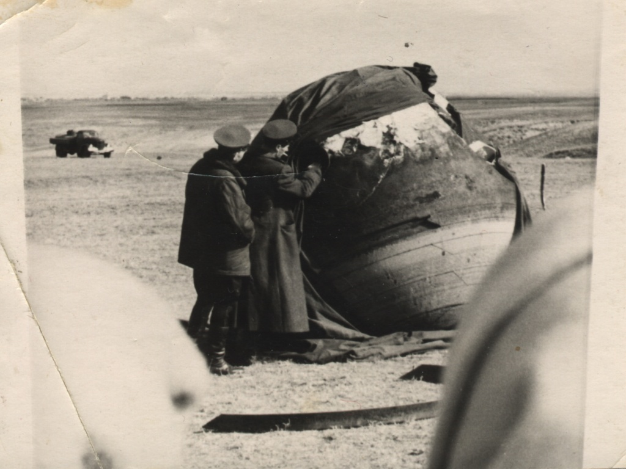
Капсула, в которой приземлился Ю.А.Гагарин.
.

Slide 16
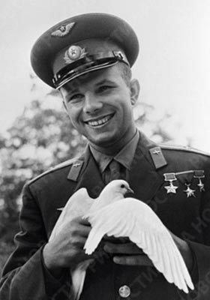
Земля узнала имя героя, проложившего дорогу в космос, к звёздам, простого, обаятельного человека-гражданина нашей страны, который одновременно стал и первым гражданином Земли.

Slide 17
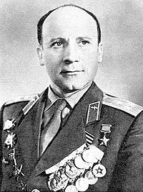
Серёгин В.С.
.

Slide 18
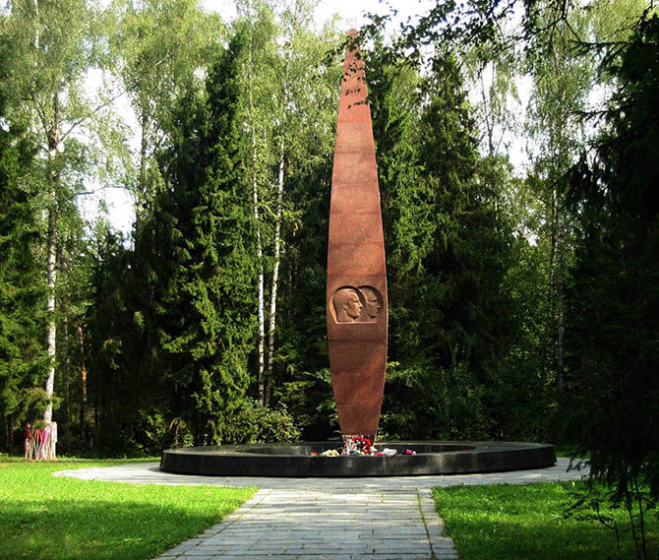
Стела на месте трагической гибели Гагарина и Серёгина.
.

Slide 19




